Slide 1

High Performance Visual Tracking with Siamese Region Proposal Network
Bo Li, Junjie Yan, Wei Wu, Zheng Zhu and Xiaolin Hu
Notes:
大家好，我是谢之平，今天给大家讲的这篇论文是CVPR2018的一篇文章。作者是在商汤实习的一位北航大四学生——李博。
这篇文章介绍的一种高性能的单目标追踪算法，下面我将从以下几个方面对这篇论文进行介绍。

Slide 2
Outline
1. Introduction & Motivations
2. Related Works & innovations
3. Training
4. Experiments
4. My Conclusions
Notes:
先是论文相关背景的介绍，然后介绍两个相关网络，再然后是结合作者实验介绍结果，最后是我对这篇论文的一些总结。

Slide 3
1. Introduction & Motivations
Visual object tracking
Most trackers do not have regression network, which limit their ability to predict the shape of target during deformation, scale variance ..
Most trackers can not balance the accuracy and speed. Trackers with high performance can hardly track objects with real-time speed.
Notes:
Tracking是很多基于追踪任务的基本组成部分，比如自动驾驶、视频监控等应用领域，tracking技术在光照、形变等方面具有非常大的挑战，另外追踪技术的实效性在实际应用当中更加具有现实意义。
目前追踪器技术大致分为两个分支，一个是基于傅里叶相关滤波器的技术，这种技术牺牲速度换取准确率；另外一种使用深度特性（deep features）来提高准确率，但是由于缺少特定领域的信息，在性能方面往往还不去上一种
基于以上分析，作者提出了论文中的这种方法——一种端到端的离线训练方法。

Slide 4
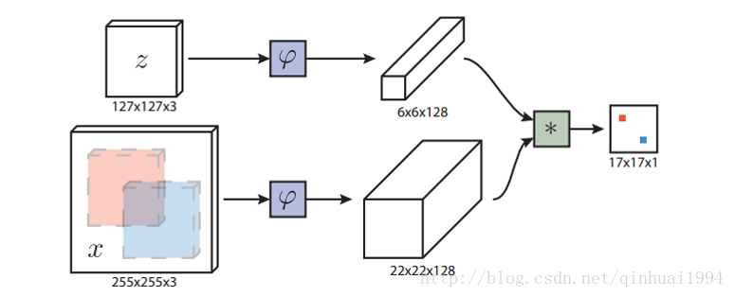
2. Related Works & innovations
Trackers based on Siamese network structure
Notes:
简单来说，作者这篇论文是创新性的将已有的两种算法结合在了一起，形成了一个新的network。所以要了解这篇文章，我们先来介绍下，相关的两个算法到底做了啥？
这是第一种network。Siamese网络是一种相似性度量方法，当类别数多，而每个类别的数量少的情况。而视频中的单目标追踪恰恰是这样的情况，简单来说就是：用只包含有限物体的训练集而训练出的模型
用来对任意的物体进行追踪。
检测有两项任务：定位和识别，那么第一个network做的就是识别，接下来让我们来看看作者是怎么解决定位这个问题的？

Slide 5
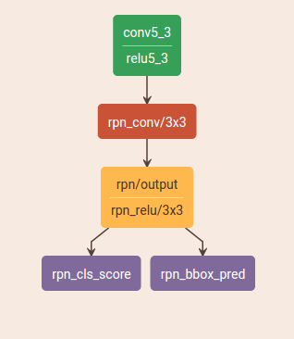
2. Related Works & innovations
RPN（Region Proposal Network） in detection
Anchor Mechanism
Bounding Box Regression
Pic.1 RPN
Notes:
Location用到另一个network是RPN，这个network也是在另外一篇论文中提出的，用于目标检测。这个网络分为两个分支，一个用于分类前景和背景，一个用于边界框回归。这张图呢就是RPN的网络结构图
前面提到RPN解决的就是location问题，那么这里涉及到两个重要概念：一个是“锚点”机制，另外一个就是包围盒回归，下面我介绍一下作者如何用这两个理论解决定位问题。

Slide 6
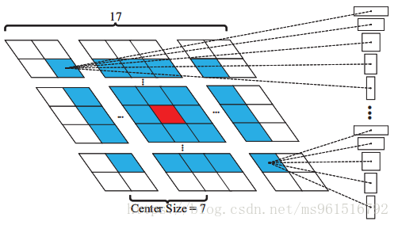
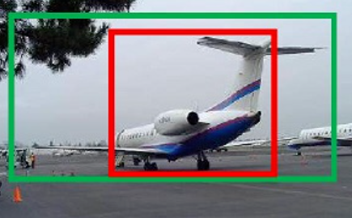
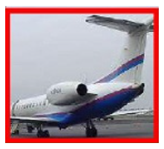
2. Related Works & innovations
RPN（Region Proposal Network） in detection
Pic.1 bounding boxes
Pic.2 anchor
Pic.3 Ground Truth (green)
Notes:
论文中的anchor就是“锚”的引申义。把每个点（比如图一红色框）当作一个下锚的地方，每个点生成若干个框代表撒网的意思。把整幅特征图当作汪洋的大海，没过一个点下一个锚，然后开始撒网捕鱼。
第一步，把feature maps(256张map)拍扁，变仔细一想，论文中的anchor就是“锚”的引申义。把每个点当作一个下锚的地方，每个点生成若干个框代表撒网的意思。把整幅特征图当作汪洋的大海，没过一个点下一个锚，然后开始撒网捕鱼。 第一步，把feature maps(256张map)拍扁，变成一张图(每个点都是256维)。基于每个256d点开始“下锚”。
有了anchor机制以后，对于feature maps上的点(每个点维度是256)，以每个点为中心生成9个大小不一的框，那么一定有跟ground truth很接近的框。
其实就是上面第三张图，绿色的就是Ground Truth（要检测一架飞机的位置），而红色框恰好就是我们所谓接近真实值的那个框。至于如何通过这个回归出真实飞机的位置，这就是归功于前面卷积
引用一句话：输入一个飞机，就可以想象它的机翼部分的范围应该在哪里！
---------------------
作者：木盏 （摘抄自该作者）

Slide 7
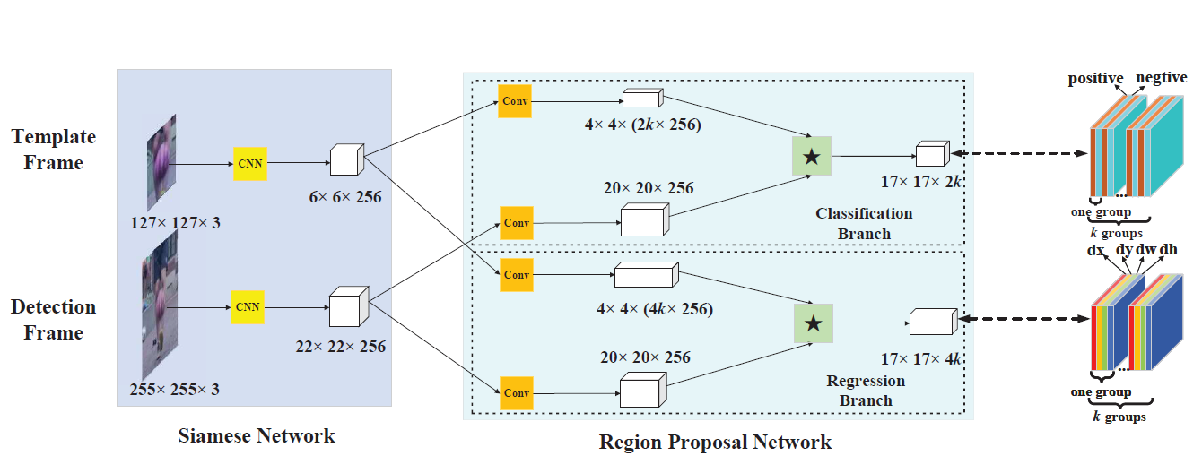
2. Related Works & innovations
Siam-RPN
Notes:
趁热打铁，既然一开始就说了，这篇论文就是两篇论文的综合体，那我们先来看一看，合体之后的network。
左边是孪生网络结构（Siamese-Network），上下分支的网络结构和参数完全相同，上面是输入第一帧的bounding box，靠此信息检测候选区域中的目标，即模板帧。下面是待检测的帧，显然，待检测帧的搜索区域比模板帧的区域大。
中间是RPN结构，又分为两部分，上部分是分类分支，模板帧和检测帧的经过孪生网络后的特征再经过一个卷积层，模板帧特征经过卷积层后变为2k*256通道，k是anchor数量，因为分为两类，所以是2k。下面是边界框回归支路，因为有四个量[x, y, w, h]，所以是4k.右边是输出。

Slide 8
2. Related Works & innovations
One-shot learning
In another way, meta-learning approaches aim to get the ability of learning to learn, that is to say, being aware of and taking control of one’s own learning.
Notes:
之前提到过，由于样本比较少，那怎样确保准确率呢？作者在这篇论文中，用到了一种叫单样本检测的方法。也就是当只知道一张图片上的信息情况下，用这些信息来匹配要检测的图片。
这样做还有一个好处，就是提高了算法的速度！

Slide 9
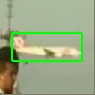
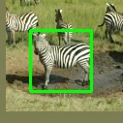
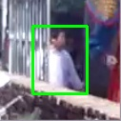
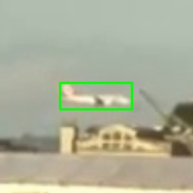
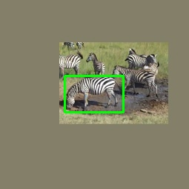
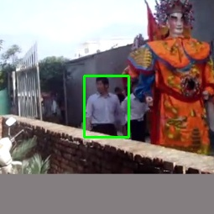
3. Training
Training data: VID+Youtube-BB
~4.5 k videos (VID)
~240 k videos(Youtube-BB)
Notes:
具体的一些模型参数，在这里就不展开介绍，这是作者论文用到的数据集以及一些预处理效果图。下面，我们来看一下论文的实验结果。

Slide 10
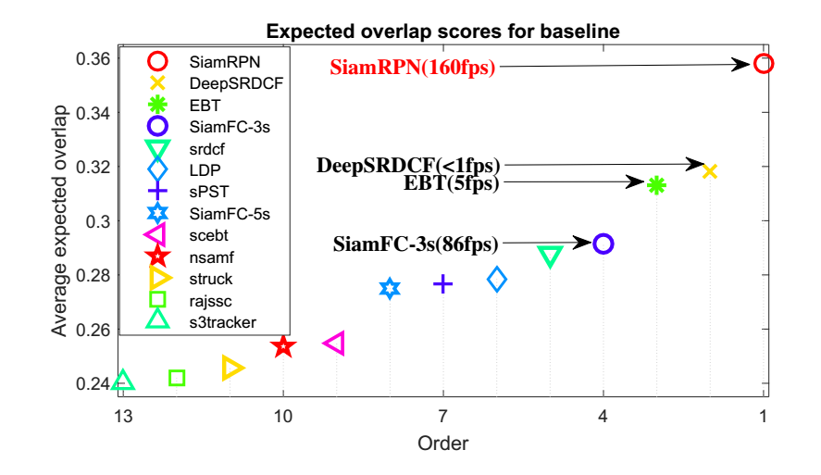
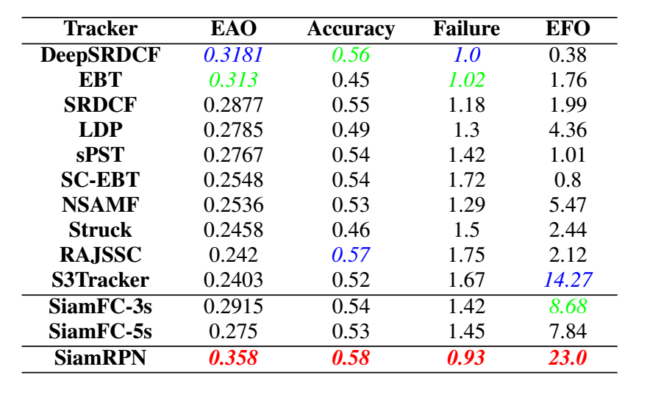
Performance on VOT 2015
Notes:
VOT 是一个做目标追踪的国际竞赛
EAO 是指所有帧重合的平均值
Accuracy 准确率，成功跟踪时的帧占总帧数的比例
失败率(Failure)：一定长度的帧数之内，重合率小于某个阈值的次数。在VOT或OTB数据集上，每当重合率小于某个阈值时，会进行复位
EFO：表示归一化后的跟踪速度。具体做法是在同一台设备上用《跟踪算法处理每帧图像的时间》除以《用30*30的窗口对600×600的图像做滤波操作的时间》。这项指标很重要，现在该算法在VOT2015上已经吊打其他同类算法了

Slide 11
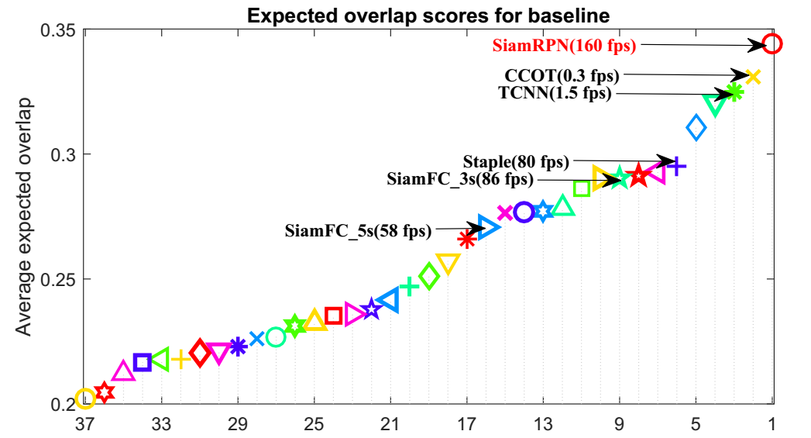
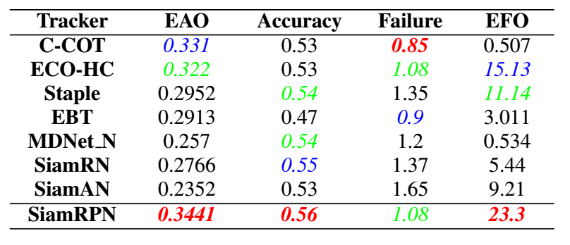
Performance on VOT 2016
Notes:
VOT 2016同样的吊打

Slide 12
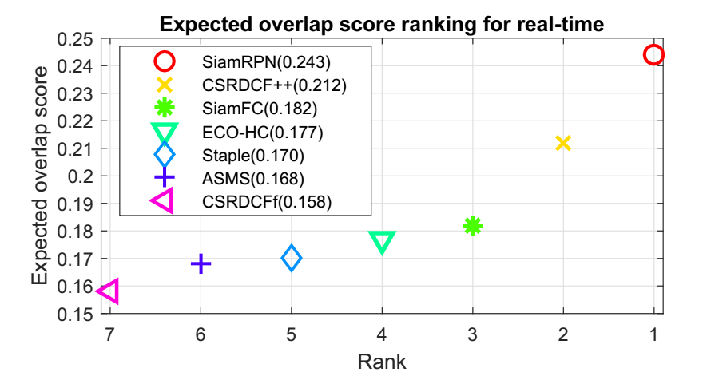
Performance on VOT 2017 realtime
Notes:
VOT 2017在上面那些指标上，作者这篇论文就没有吊打了！！！！所以作者提出了它的另一个显著优势，那就是实时性，能达到160fps，这是一个非常不错的结果了！

Slide 13
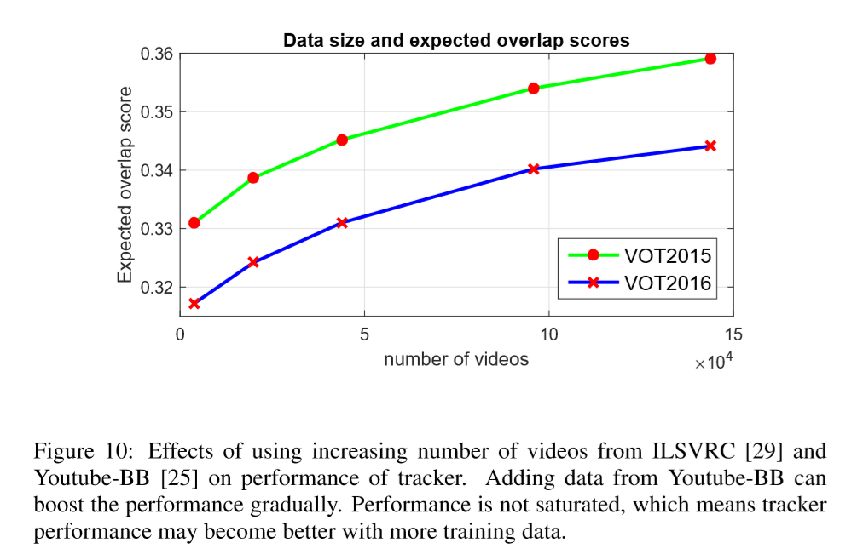
Ablation
Notes:
这幅图展示的是：随着两个不同数据集数据的增加，算法性能也在逐步提升。性能是不饱和的，这也就意味着跟踪器性能可能会随着更多的训练数据而变得更好。

Slide 14
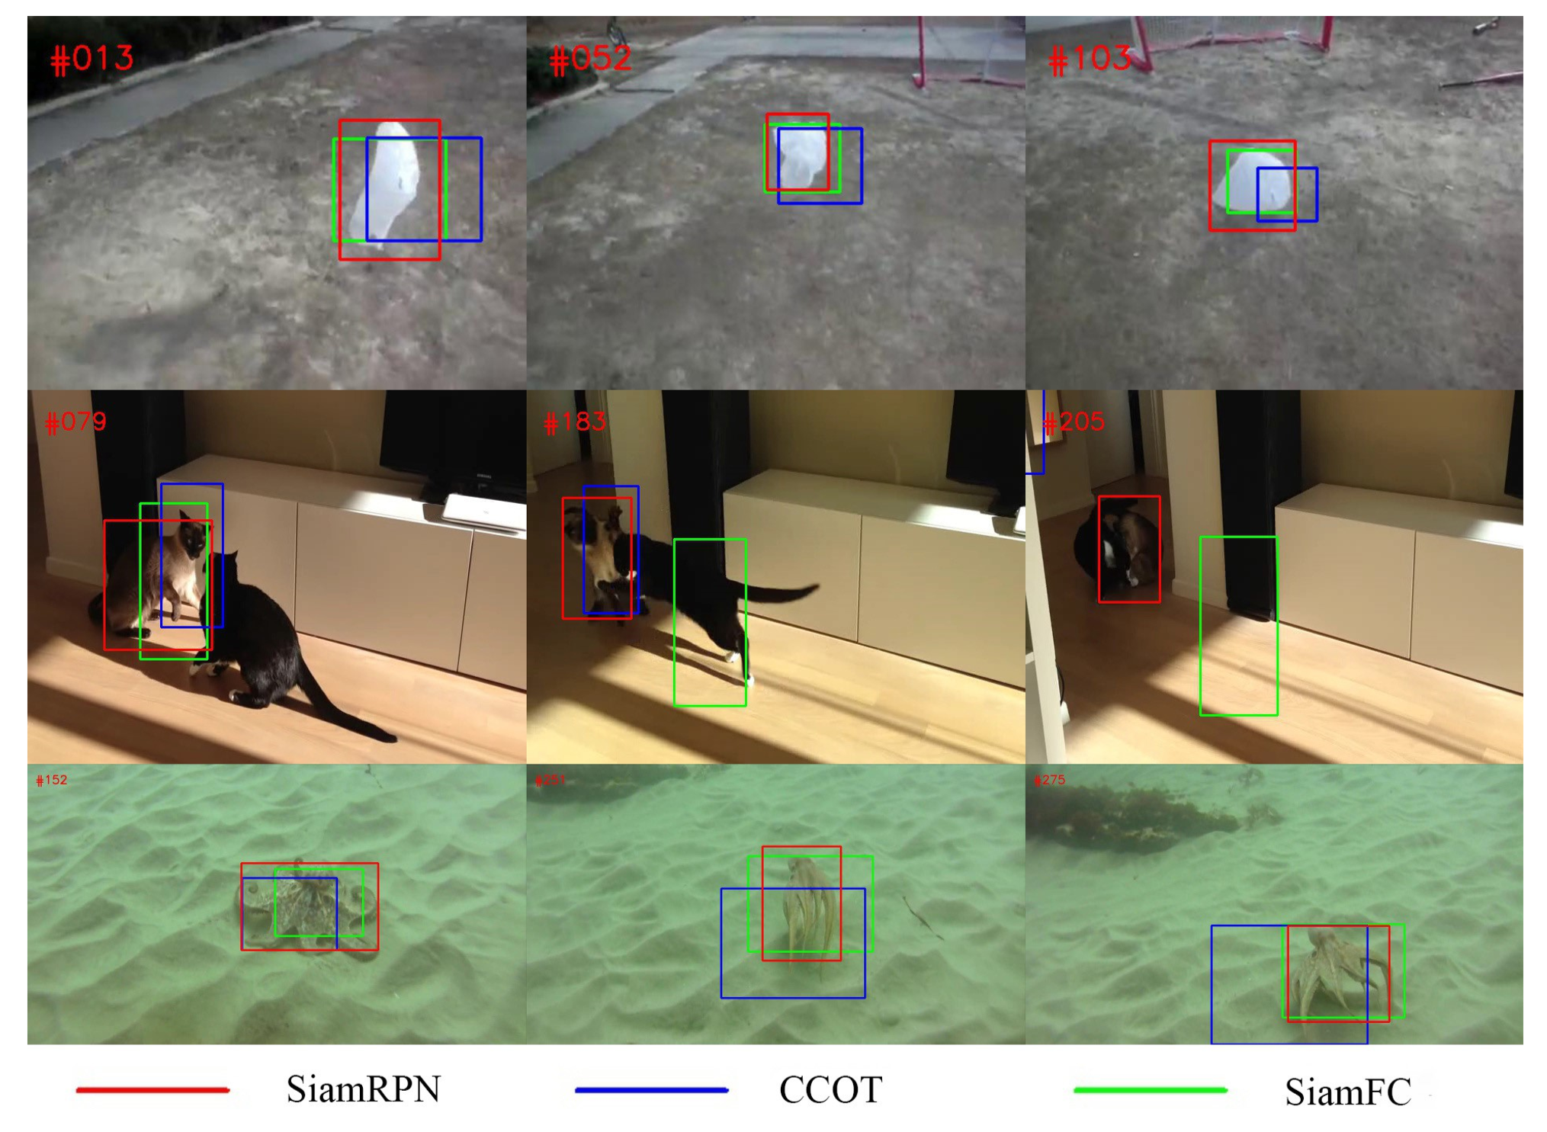
Qualitative result
Notes:
这是算法的定性结果

Slide 15
Contributions
We propose the Siamese region proposal network (SiameseRPN) which is end-to-end trained off-line with large-scale image pairs for the tracking task.
During online tracking, the proposed framework is formulated as a local one-shot detection task, which can refine the proposal to discard the expensive multi-scale test.
In experiments, Siamese RPN achieve leading performance in VOT2015,VOT2016 and VOT2017 real-time challenges with the speed of 160 FPS, which proves advantages in both accuracy and efficiency.
Notes:
最后，对于这篇论文，有几点总结以及我的思考：
作者结合了两篇已有论文的算法，结合视频检测的特点，将两者合二为一，提出了一种性能和速度都非常良好的算法
第二点这篇论文其实在VOT2015/2016各方面标准上都十分强悍，虽然不知道为什么VOT2017就没有干过其他算法，但是在实时性上却还是远超其他算法。
这篇文章在CVPR2018上饱受关注，就在于其实数理理论上面的原创没有多少，但是就是创新性的将二者结合了一下
第四点就是，为什么用于目标跟踪的模型的层数和参数量这么少呢（更重要的是需要跟踪的物体还是训练集中从未出现过的）？
这也是这篇论文创新的地方：VGG这些模型学习到的是每一类物体的特点，因此在测试时可以输出物体的类别。
Siamese-RPN模型真正学到的，并不是某一类或某几类物体的特点，而是通过这些物体来学习所有物体形变的特点。也就是说虽然物体的种类有很多，但任何物体的形变都是有规律的，是可迁移的，或者说是可数的。
（后面的不扩展）
当然，所有形变的种类加起来是无数种（比如旋转，可以旋转0~360之间任何一个角度，还包括扭曲、弯折等更复杂的形变），但由于它们都有规律，那么当训练集足够大时，就可以囊括（或者说模型可以学到）各种各样的规律，这样就可以用《用只包含有限物体的训练集而训练出的模型》来《对任意物体进行跟踪》。因此即使模型在面对一个没见过的物体时，也能正确进行跟踪。

Slide 16
Thanks for listening
Notes:
谢谢，以上是我组会报告的全部内容。

